Slide 1




CHƯƠNG 2
CƠ BẢN VỀ HTML5
Trung tâm Công nghệ Phần mềm
Đại học Cần Thơ
Notes:
1

Slide 2
NỘI DUNG
1
Web và Internet
2
Giới thiệu HTML Và HTML5
3
Các thẻ HTML5 cơ bản
4
Sử dụng ký tự đặc biệt
5
Chú thích trong HTML5

Slide 3

Web và Internet
Mạng là một nhóm các máy tính nối với nhau.
Internet là mạng máy tính toàn cầu, trong đó các máy tính truyền thông với nhau theo giao thức chung TCP/IP.
Web là cách truy xuất thông tin sử dụng Internet.

Slide 4
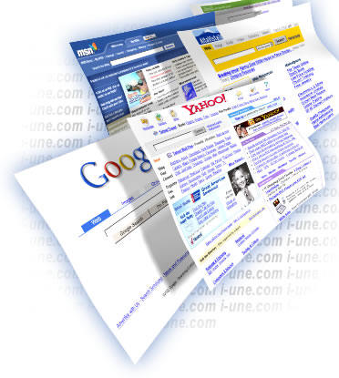
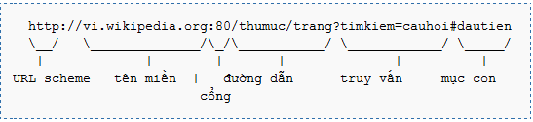
Website là gì?
Nơi cung cấp, trao đổi thông tin công khai trên mạng Internet.
Có thể bao gồm nhiều trang thông tin.
http://www.nameofsite.typeofsite.countrycode

Slide 5
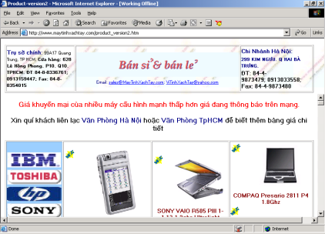

Mô hình Client/Server
Trang Web
Trình duyệt (Browser)
Phục vụ

Yêu cầu
Web Server
file1.htm
http://www.diachiweb.com/file1.htm
User

Slide 6
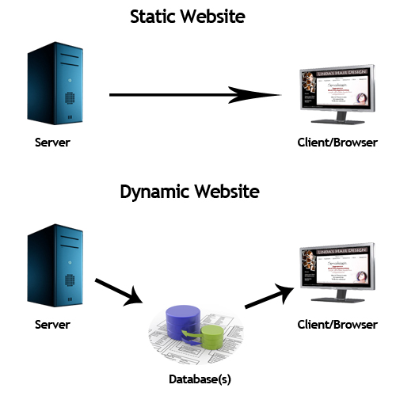
Web tĩnh và web động
Web tĩnh
Dễ phát triển
Tương tác yếu
Web động
Khó phát triển hơn
Tương tác mạnh
Sử dụng ngôn ngữ Client Side (HTML, JavaScript,…)
Không có cơ sở dữ liệu
Sử dụng ngôn ngữ Server Side (PHP, ASP, JSP,…)
Có sử dụng cơ sở dữ liệu

Slide 7
HTML là gì?
Ngôn ngữ đánh dấu siêu văn bản (Hypertext Markup Language)
Điều khiển hình thức và nội dung của trang,
Xuất bản và truy xuất thông tin trực tuyến
Tạo các biểu mẫu mẫu trực tuyến.

Slide 8
Giới thiệu về HTML5
Được ra đời năm 2006 nhằm tăng thêm tính tương tác cho tài liệu HTML.
Một số quy tắc cơ bản về HTML5 đã được thiết lập như sau:
Giới thiệu các tính năng mới dựa trên HTML, CSS, DOM và JavaScript.
Sử dụng đánh dấu nhiều hơn để thay thế ngôn ngữ scripting.
HTML5 không phải phụ thuộc vào thiết bị.
Nhu cầu về các plug-in bên ngoài như Flash được cắt giảm.
Khả năng xử lý lỗi tốt hơn.

Slide 9
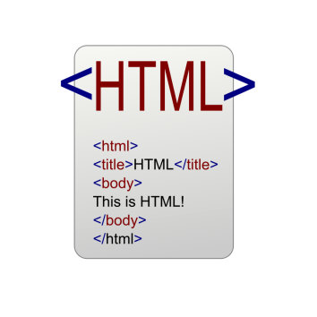


Thành phần HTML
Trang web HTML
Các thẻ HTML (HTML tag)
Các đối tượng đa phương tiện (Text, hình ảnh, audio, video, flash, …)
Applet và ActiveX

Slide 10
Thẻ HTML (Tag)
Cấu trúc:
<tag mở>Dữ liệu</tag đóng>
Cú pháp chung:
<tag tên_thuộc_tính=“giá trị”>Dữ liệu</tag>
<a href="http://cusc.vn">Liên kết</a>
<p align="center"> Hello </p>

Slide 11
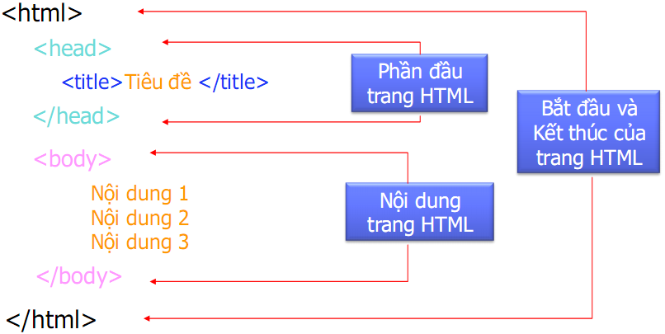
Cấu trúc tài liệu HTML
<html>
<head>
...
<title>...</title>
</head>
<body>
...
</body>
</html>

Slide 12
Phần tử DOCTYPE
Phần tử DOCTYPE thông báo cho trình duyệt số phiên bản HTML của tài liệu.
Được khai báo đầu tiên trong tài liệu HTML5 trước khi bất kỳ mã HTML nào khác được viết
Cú pháp :
<!DOCTYPE html>

Slide 13
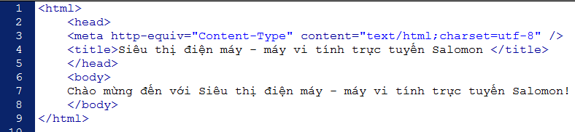
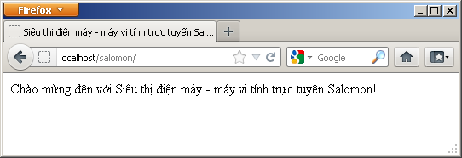
Ví dụ tài liệu HTML

Slide 14
Các thẻ HTML cơ bản
Thẻ tiêu đề <Hx></Hx>,
Thẻ phân đoạn <P></P>,
Thẻ ngắt dòng <BR/>,
Thẻ thông tin <META/>,
Các thẻ định dạng.

Slide 15
Các thẻ HTML cơ bản – Thẻ tiêu đề
Bắt đầu bằng thẻ mở <Hx>.
Kết thúc bằng thẻ đóng </Hx>.
Với x từ 1 đến 6.
H1 | Text
H2 | Text
H3 | Text
H4 | Text
H5 | Text

Slide 16
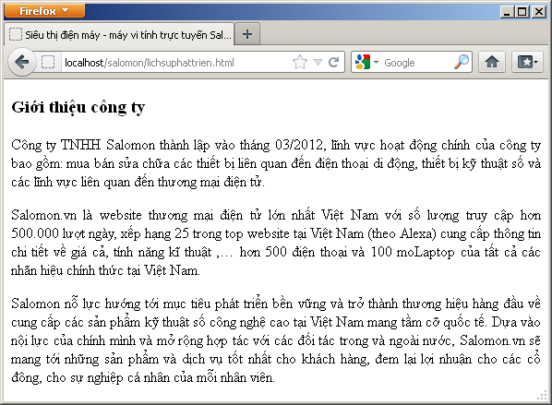
Các thẻ HTML cơ bản – Thẻ phân đoạn
Nhóm nội dung thành từng đoạn.
Bắt đầu bằng thẻ mở <P>.
Kết thúc bằng thẻ đóng </P>.

Slide 17
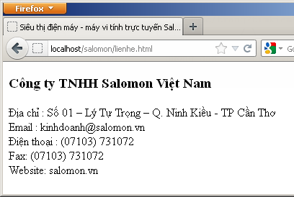
Các thẻ HTML cơ bản – Thẻ ngắt dòng
Bổ sung một ký tự xuống dòng tại vị trí của thẻ.
Thẻ <br/> không có nội dung.
Địa chỉ: Số 01 – Lý Tự Trọng – Q. Ninh Kiều - TP Cần Thơ <BR/>
Email: kinhdoanh@salomon.vn <BR/>
Điện thoại: (07103) 731072 <BR/>
Fax: (07103) 731072 <BR/>
Website: salomon.vn

Slide 18
Các thẻ HTML cơ bản - Thẻ thông tin meta
Mô tả thông tin (metadata) về trang web.
Đặt bên trong cặp thẻ <HEAD>.
Cách sử dụng:
Mô tả từ khóa cho bộ máy tìm kiếm.
Chú thích trang web.
Quy định bảng mã sử dụng.
Tự động tải lại trang web.
<meta name="keywords" content=“Samsung, Apple, Sony" />
<meta name="description" content=“Website bán hàng trực tuyến" />
<meta http-equiv="Content-Type" content="text/html;charset=utf-8" />
<meta http-equiv="refresh" content="30" />

Slide 19

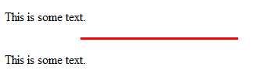
Các thẻ HTML cơ bản – Đường kẻ ngang
Thuộc tính của <HR>
align
width
size
noshade

Slide 20

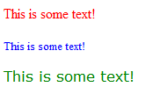
Các thẻ HTML cơ bản – Sử dụng thẻ FONT
<FONT> … </FONT>
Color
Size
Face

Slide 21
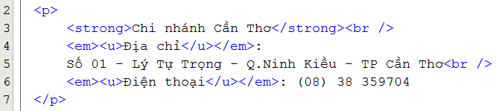
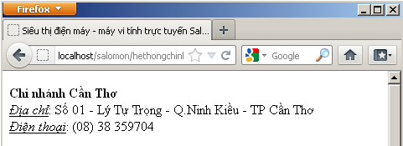
Các thẻ HTML cơ bản – Thẻ định dạng
Thẻ <STRONG> hoặc <B> dùng để in đậm.
Thẻ <EM> hoặc <I> dùng để in nghiêng.
Thẻ <U> dùng để gạch dưới.

Slide 22
Siêu liên kết
Liên kết đến tài liệu, tập tin khác hoặc ngay cả trong cùng tài liệu.
Cú pháp:
<a href=“<Địa chỉ>” target=“<Loại liên kết>”>Nội dung</a>
href: Chỉ ra URL cần liên kết tới (tương đối/tuyệt đối).
Các giá trị của target:
name: Tải trang web vào frame có tên là name.
_blank: Tải trang web vào cửa sổ mới.
_parent: Tải trang web vào cửa sổ cha.
_self: Tải trang web vào chính cửa sổ hiện hành.
_top: Tải trang web vào cửa sổ mức cao nhất.

Slide 23

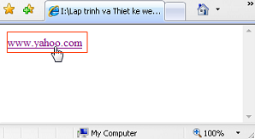
Siêu liên kết (tt)

Slide 24
Siêu liên kết – Liên kết ngoài
Liên kết đến tài nguyên trên một website khác.
Sử dụng URL tuyệt đối.
<a href="http://salomon.vn">Website Salomon</a>
<a href=“mailto:admin@ctu.edu.vn">Admin email</a>
…………………
…………………
…………………
Website Salomon
…………………
…………………
…………………
…………………
…………………
…………………
…………………
Click chuột
Trang có địa chỉ xác định từ URL
Trang hiện tại

Slide 25
Siêu liên kết – Liên kết trong
Liên kết đến tài nguyên trong cùng một website.
Sử dụng URL tương đối.
<a href=“./index.html">Website Salomon</a>
<a href=“index.html">Website Salomon</a>
…………………
…………………
…………………
Website Salomon
…………………
…………………
…………………
…………………
…………………
…………………
…………………
Click chuột
Trang có địa chỉ xác định từ URL
Trang hiện tại

Slide 26
Siêu liên kết – Liên kết trong cùng tài liệu
Liên kết đến một điểm trong cùng trong một tài liệu.
Sử dụng thẻ neo <A> (Anchor).
<a href=“#chuong1">Website Salomon</a>
Nhấn vào liên kết
<A NAME= “chuong1">Nội dung</A>

Slide 27
Danh sách
Nhóm dữ liệu một cách logic.
Danh sách có thứ tự
Danh sách không có thứ tự
Danh sách tự định nghĩa
Thẻ <OL>
Phần tử <LI>
Thẻ <UL>
Phần tử <LI>
Thẻ <DL>
Phần tử <DT>, <DD>
Danh sách

Slide 28
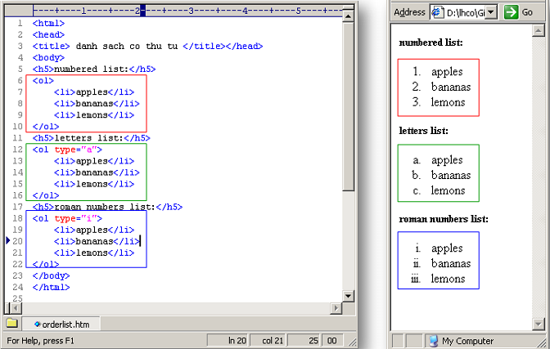
Danh sách có thứ tự <OL>
Thuộc tính TYPE | Thẻ
Upper Roman | <LI TYPE = “I”>
Lower Roman | <LI TYPE = “i”>
Uppercase | <LI TYPE = “A”>
Lowercase | <LI TYPE = “a”>
Bắt đầu với một số khác lớn hơn 1 | <OL START = “n”>

Slide 29
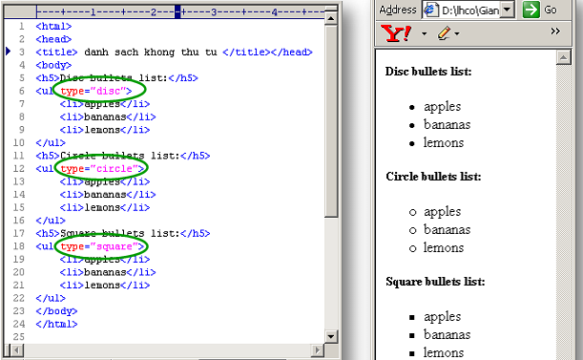
Danh sách không có thứ tự <UL>
Thuộc tính TYPE | Mô tả
square | Hình vuông
circle | Hình tròn rỗng ruột
disc | Hình tròn đặc ruột

Slide 30
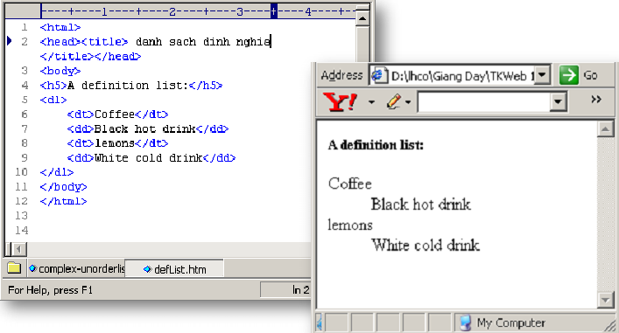
Danh sách tự định nghĩa <DL>

Slide 31
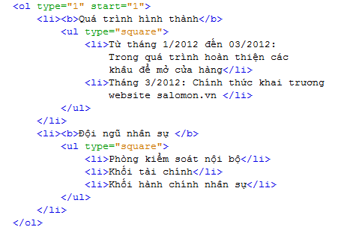
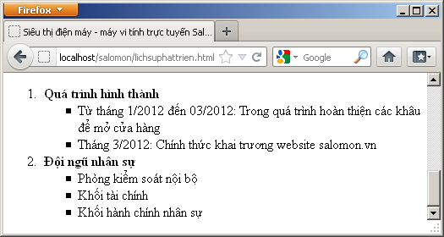
Danh sách lồng nhau
Có thể lồng danh sách với nhau:
Cùng kiểu danh sách.
Khác kiểu danh sách

Slide 32
Chèn hình ảnh
<img>: Không có thẻ đóng, chỉ có thuộc tính.
Các thuộc tính của tag <img>:
SRC: đường dẫn đến file hình ảnh.
ALT: Chú thích cho hình ảnh.
BORDER: độ dày đường viền quanh ảnh (mặc định=0).
WIDTH: Chiều rộng ảnh.
HEIGHT: Chiều cao ảnh.
ALIGN: Canh lề so với văn bản xung quanh.
<IMG SRC="<URL>" WIDTH="<Độ rộng>" HEIGHT="<ĐỘ CAO>" ALIGN="<Canh lề>“ ALT=“<Chú thích ảnh>” BORDER=“<ĐƯỜNG VIỀN>”/>

Slide 33
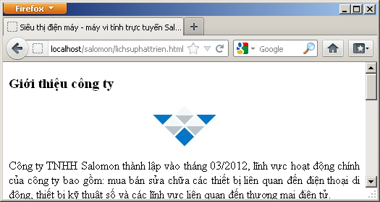
Chèn hình ảnh (tt)

Slide 34
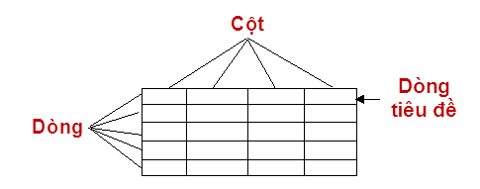
Bảng (Table)
Tên thẻ | Mô tả
<table>…</table> | Khởi tạo bảng
<tr>…</tr> | Tạo một dòng. Tag <tr> phải nằm trong thẻ <table>
<th>…</th> | Tạo một ô tiêu đề. Tag <th> phải nằm trong thẻ <tr>
<td>…</td> | Tạo một ô (chứa dữ liệu). Tag <td> phải nằm trong thẻ <tr>
<caption>… </caption> | Tạo tiêu đề cho bảng

Slide 35
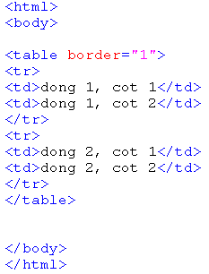
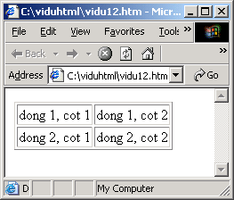
Bảng – Ví dụ

Slide 36
Bảng – Các thuộc tính của thẻ <TABLE>
Tên thuộc tính | Các giá trị | Mô tả
BORDER | Số nguyên (pixel) | Độ dầy của đường viền
CELLPADDING | Số nguyên (pixel) | Khoảng cách giữa nội dung và đường viền ô
CELLSPACING | Số nguyên (pixel) | Khoảng cách giữa các ô
WIDTH | Số nguyên (pixel hoặc %) | Chiều rộng của bảng
COLSPAN | Số nguyên | Độ mở rộng cột
ROWSPAN | Số nguyên | Độ mở rộng dòng
BACKGROUND | Màu | Màu nền bảng

Slide 37
Bảng – Trộn ô
colspan
Định nghĩa số cột được mở rộng
rowspan
Định nghĩa số dòng được mở rộng
colspan="1"
colspan="1"
rowspan="2"
rowspan="1"
cell[1,1]
cell[1,2]
cell[1,1]
cell[1,2]
cell[2,1]
cell[2,1]
colspan="2"
rowspan="1"

Slide 38
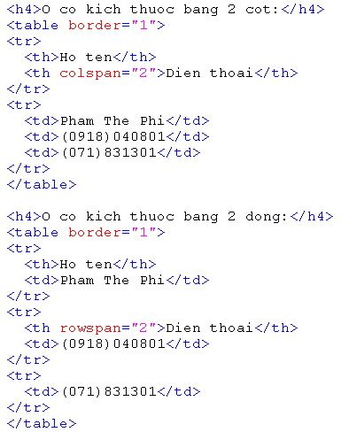
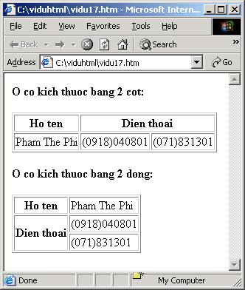

Slide 39
Bảng – Định dạng cho ô
Tên thuộc tính | Các giá trị | Mô tả
ALIGN | LEFT RIGHT CENTER JUSTIFY | Canh lề ngang
VALIGN | TOP MIDDLE BOTTOM | Canh lề dọc
HEIGHT | Số nguyên (pixel) | Chiều cao tổi thiểu
WIDTH | Số nguyên (pixel hoặc %) | Chiều rộng của ô

Slide 40
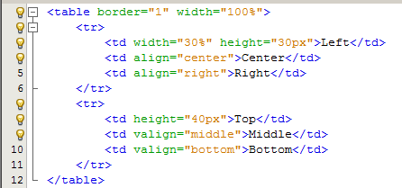
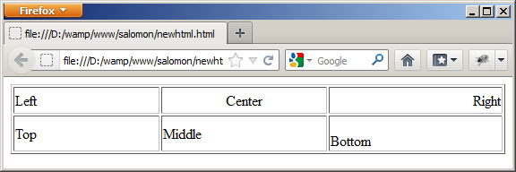
Bảng – Định dạng cho ô (tt)

Slide 41
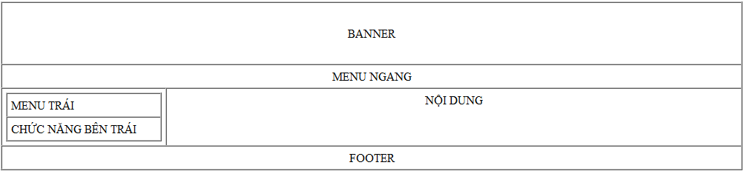
Sử dụng bảng tạo bố cục Website

Slide 42
Chèn Multimedia – Âm thanh
Sử dụng các tập tin âm thanh (.wav hay .midi, .mp3)
<AUDIO SRC="<đường dẫn tập tin âm thanh>" LOOP="<giá trị lặp>" AUTOPLAY CONTROLS></AUDIO>
Thuộc tính | Mô tả
autoplay | Thuộc tính này chỉ ra có nên bắt đầu âm thanh hay không một khi đối tượng được nạp
controls | Thuộc tính này chỉ ra các điều khiển phát lại âm thanh sẽ được hiển thị như các nút tiếp tục lại, tạm dừng, phát, và âm lượng
loop | Thuộc tính này chỉ ra liệu có phát lại âm thanh một khi nó đã dừng lại
src | Thuộc tính này chỉ ra vị trí hoặc URL của tập tin âm thanh mà phải được nhúng
<AUDIO src="music.mp3" loop="infinite" autoplay controls> </AUDIO>

Slide 43
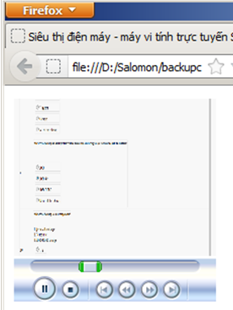
Chèn Multimedia - Video
Một tập tin video có thể có phần mở rộng là: .avi, .asf, .ram hay là .ra.
<VIDEO SRC="<Đường dẫn tập tin video>" WIDTH="<Độ rộng là pixel hay phần trăm>" HEIGHT="<Chiều cao là pixel hay phần trăm>" CONTROLS MUTED PRELOAD AUTOPLAY></VIDEO>
<VIDEO SRC="salomon.avi" HEIGHT="200" WIDTH="100">Trình duyệt của bạn không hỗ trợ Video</VIDEO>

Slide 44
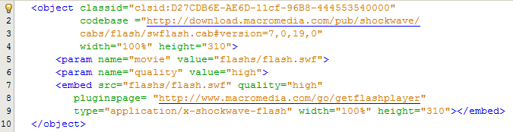

Chèn Multimedia - Flash

Slide 45
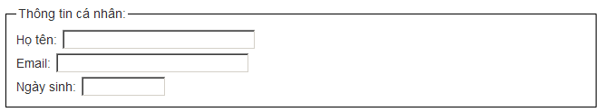
Một số thẻ tiện ích
Thẻ <fieldset> và <legend>
<form>
<fieldset>
<legend>Thông tin cá nhân:</legend>
Họ tên: <input type="text" size="30" /><br />
Email: <input type="text" size="30" /><br />
Ngày sinh: <input type="text" size="10" />
</fieldset>
</form>

Slide 46
Các thuộc tính thẻ:
Một số thẻ tiện ích
Thẻ <marquee>
Thuộc tính | Giá trị | Mô tả
width | pixels hoặc % | Chiều rộng
height | pixels hoặc % | Chiều cao
bgcolor=" " | Mã màu hoặc tên màu | Màu tên
behavior | scroll | Đối tượng chạy dạng scroll (Mặc định)
 | slide | Đối tượng chạy dạng slide
 | alternate | Đối tượng chạy qua, chạy lại
direction | left | Di chuyển từ phải sang trái (Mặc định)
 | right | Di chuyển từ trái sang phải
 | up | Di chuyển từ trên xuống dưới
 | down | Di chuyển từ dưới lên trên
loop | number | Số lần chạy
scrolldelay | milliseconds (1/1000 of a second) 500 = half a second | Khoảng thời gian dừng lại trước khi chạy lần tiếp theo (Mặc định là 85)
scrollamount=" " (default is 6) | pixels | Tốc độ chạy (Cảng lớn càng nhanh) high value = fast | low value = slow

Slide 47
Một số thẻ tiện ích
Thẻ <marquee>
<marquee behavior="scroll" direction="left" scrollamount="1">Slow scroll speed</marquee>
<marquee behavior="scroll" direction="left" scrollamount="10">Medium scroll speed</marquee>
<marquee behavior="scroll" direction="left" scrollamount="20">Fast scroll speed</marquee>

Slide 48
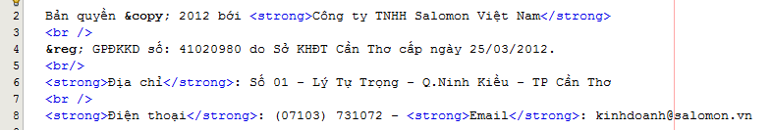

Chèn ký tự đặc biệt
Ký tự đặc biệt | Mã định dạng
> | &gt;
< | &lt;
“ | &quot;
& | &amp;
© | &copy;
® | &reg;

Slide 49
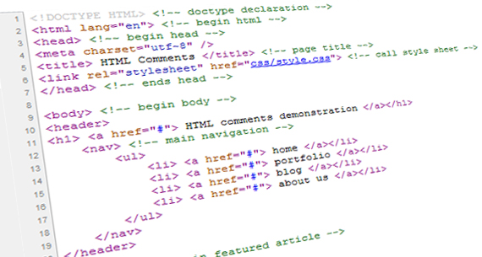
Ghi chú trong HTML
Sử dụng ghi chú trong tài liệu HTML, chúng ta sử dụng cặp thẻ:

Slide 50
KẾT THÚC CHƯƠNG 2
Cám ơn các bạn đã theo dõi

